Slide 1

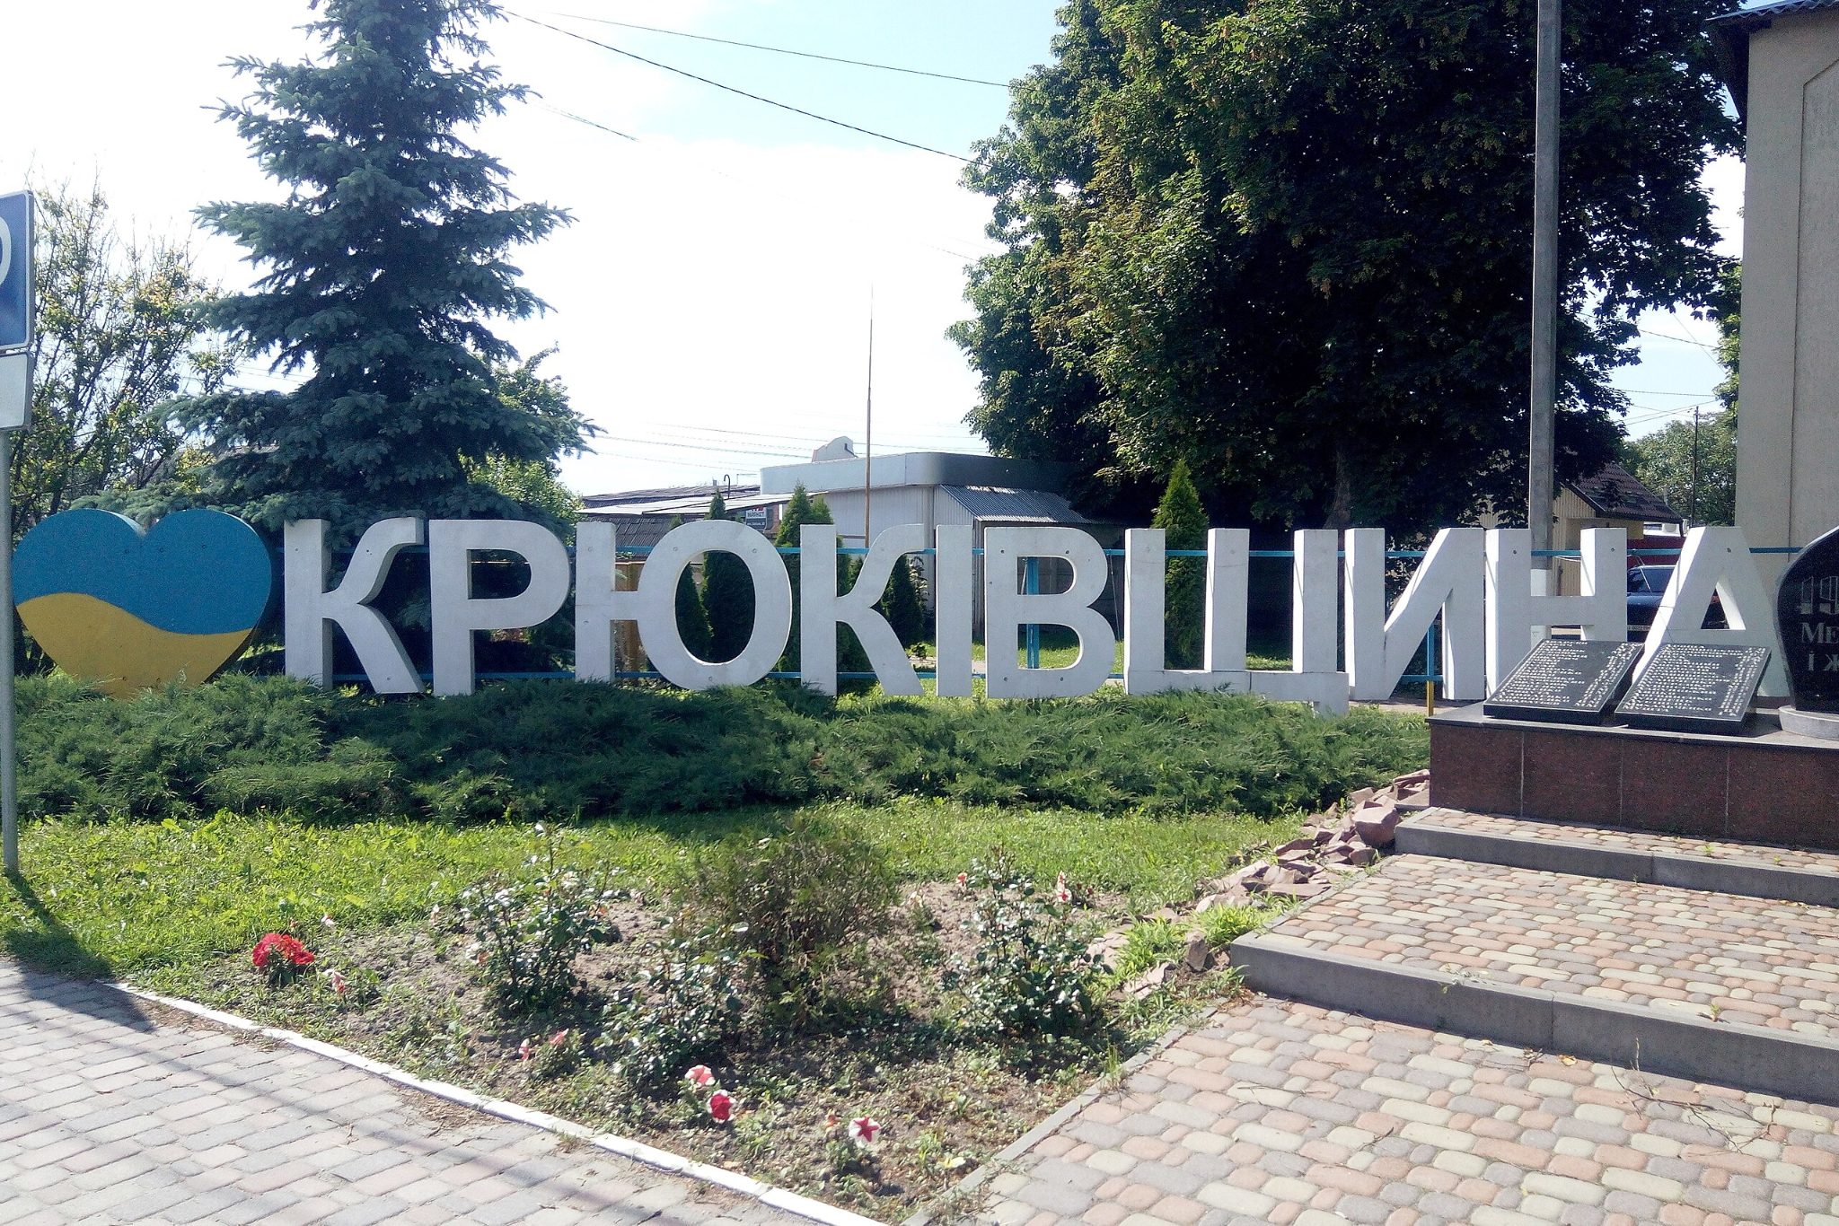
Пам'ять, збережена у назвах. Мандрівка історичними районами села Крюківщина.
Конкурс «МАН- Юніор Дослідник-2024» номінація «Історія»
Вишневе міське територіальне відділення Малої академії Наук України
Автор: Білецька Влада Михайлівна,
учениця 9-В класу
Крюківщинського ліцею “Лідер”
Вишневої ТГ, Бучанського р-н, Київської обл.
Керівник: Трохимець Вікторія Олександрівна
вчителька історії Крюківщинського ліцею “Лідер”

Slide 2
Мета дослідження: визначити походження назв районів села Крюківщина та скласти екскурсійний маршрут найцікавішими об’єктами.
Завдання:
дослідити історію Крюківщини за допомогою історичних джерел, збираючи інформацію серед місцевих жителів та використовуючи інтернет ресурс;
на основі зібраної інформації визначити райони, на які поділяється село та дослідити походження їх назв;
за допомогою застосунка Google Maps побудувати екскурсійний маршрут;
здійснити подорож складеним маршрутом.
Об’єкт дослідження: село Крюківщина Бучанського району Київської області.
Предмет дослідження: походження назв історичних районів Крюківщини.

Slide 3
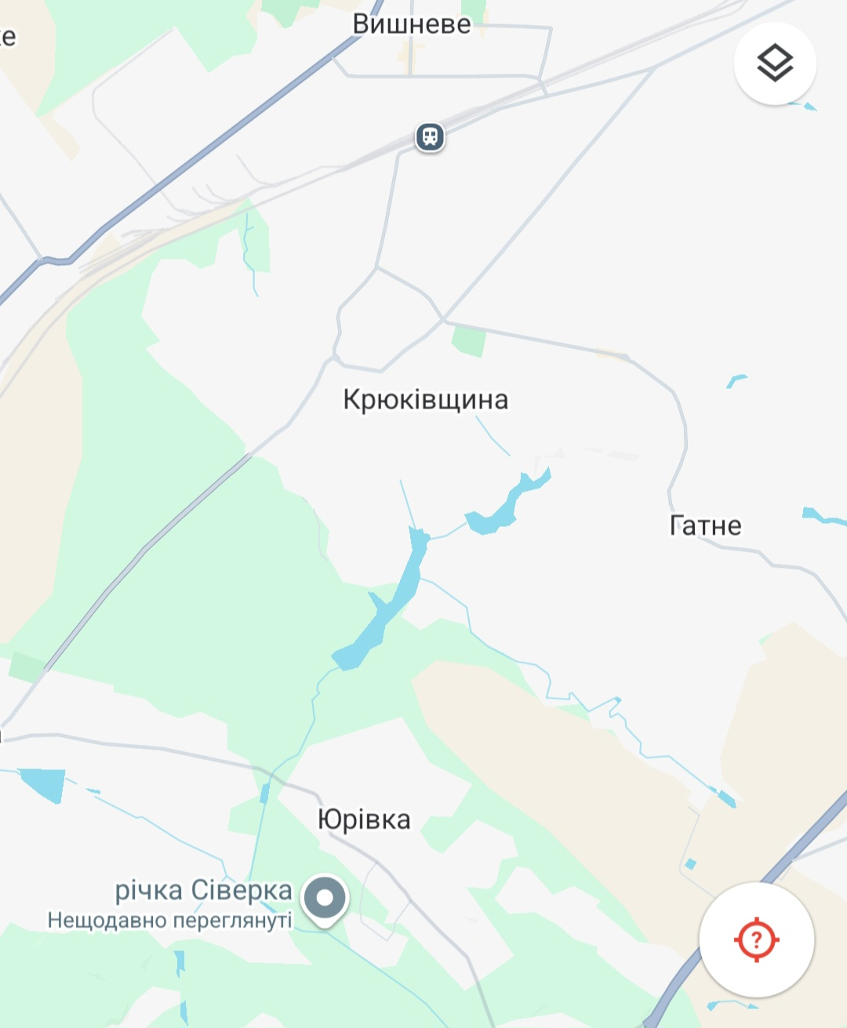
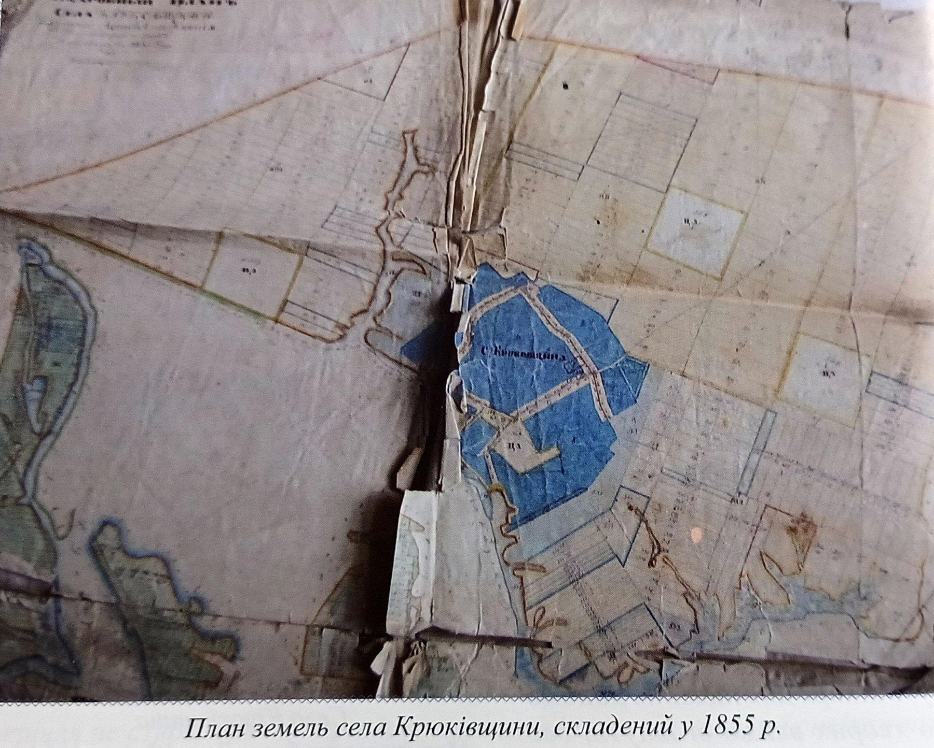
Село Крюківщина розташоване в Бучанському районі на південь від Києва у мальовничій місцевості лісостепу при злитті невеликих річок Гатенки і Сіверки в річку Віту. Протягом свого існування поселення згадується під різними назвами. Наприкінці XVII ст. використовувалася назва Кривківщина, а на початку ХІХ ст. - Круковшина. Коли саме відбулася трансформація назви в Крюківщину достеменно не відомо. У XIX на початку ХХ ст. вулиці села здебільшого не мали власних назв. Групи будівель називали “кутками” - з назвами, що мали свою історію походження і були пов’язані з топографічними особливостями місцевості, іменами та прізвиськами мешканців, відповідними господарськими чи громадськими спорудами. Наш маршрут буде побудований саме такими “кутками”.

Slide 4
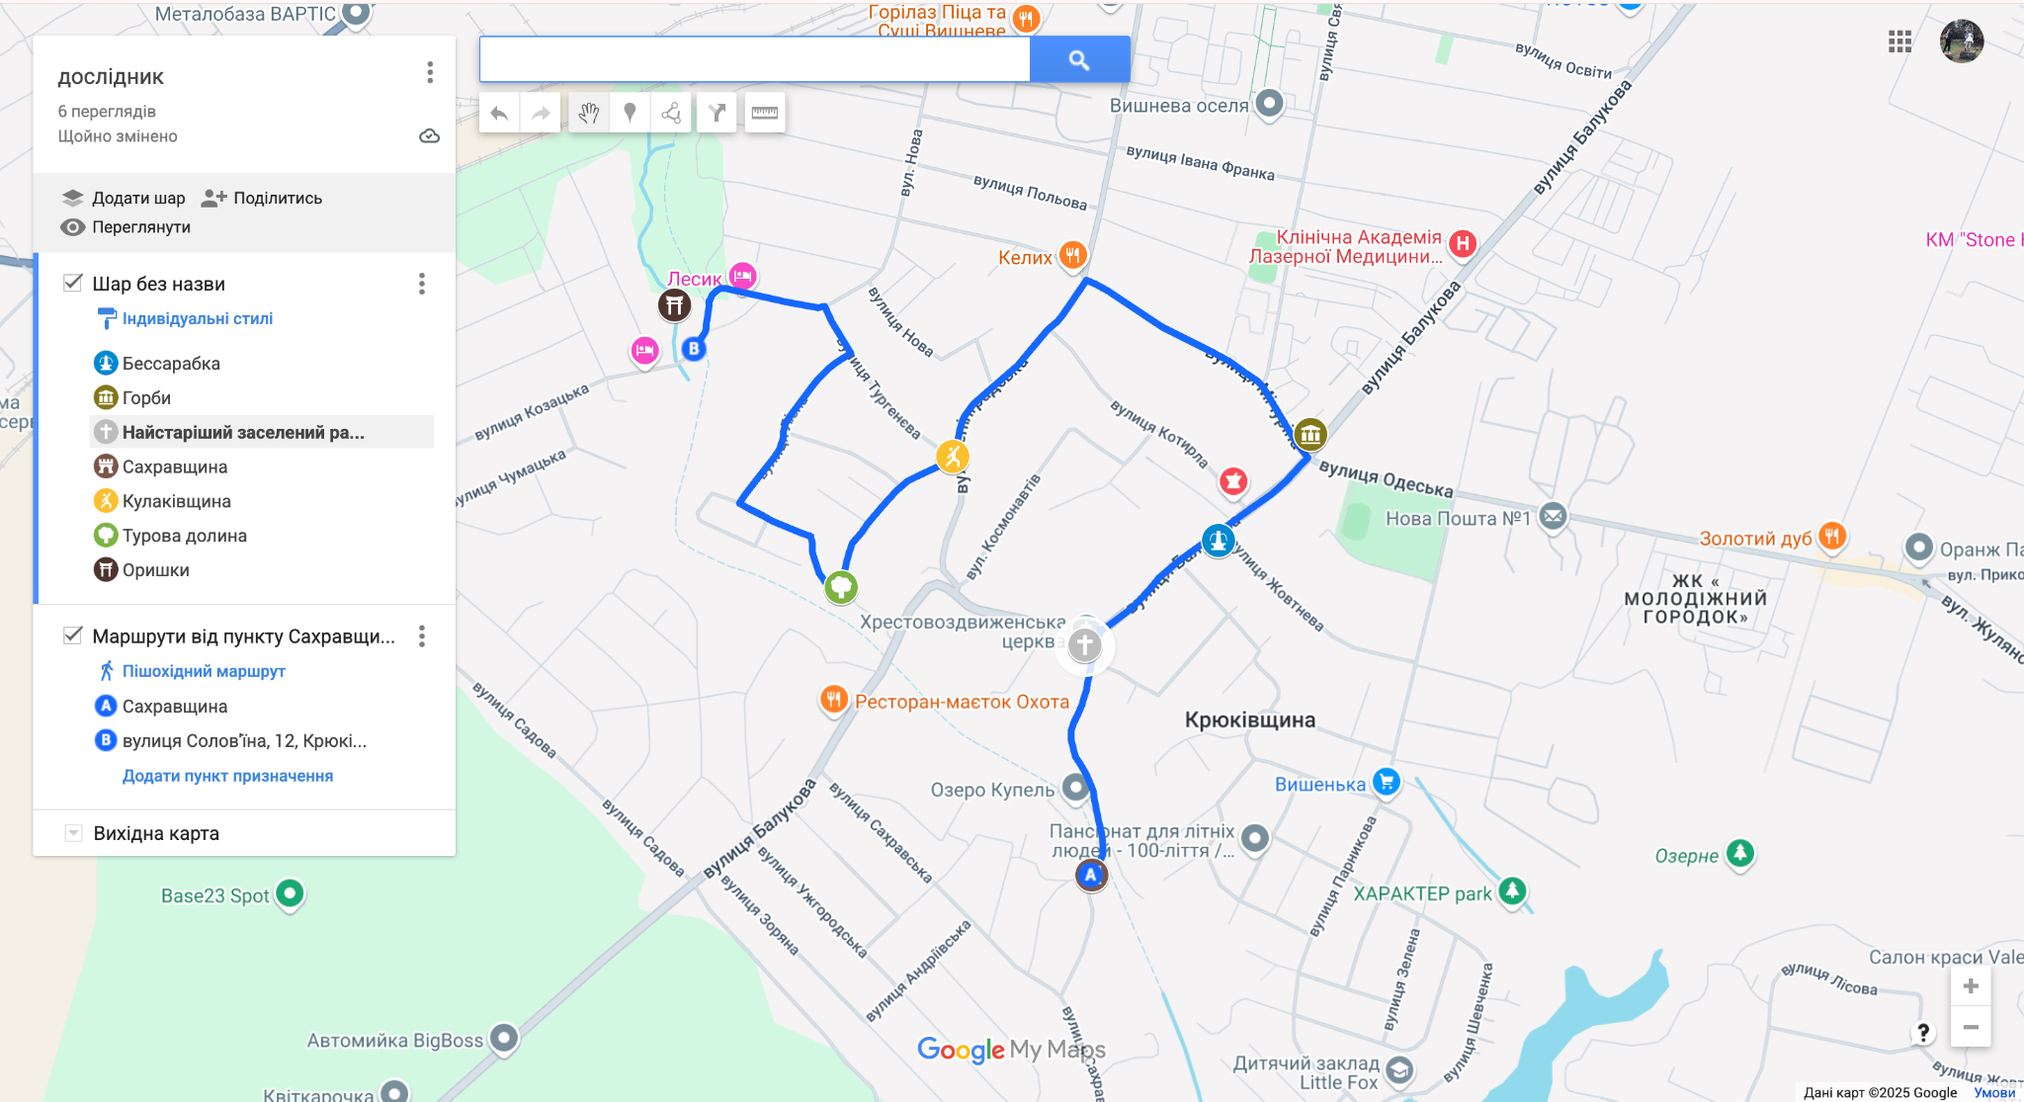
Маршрут подорожі

Slide 5
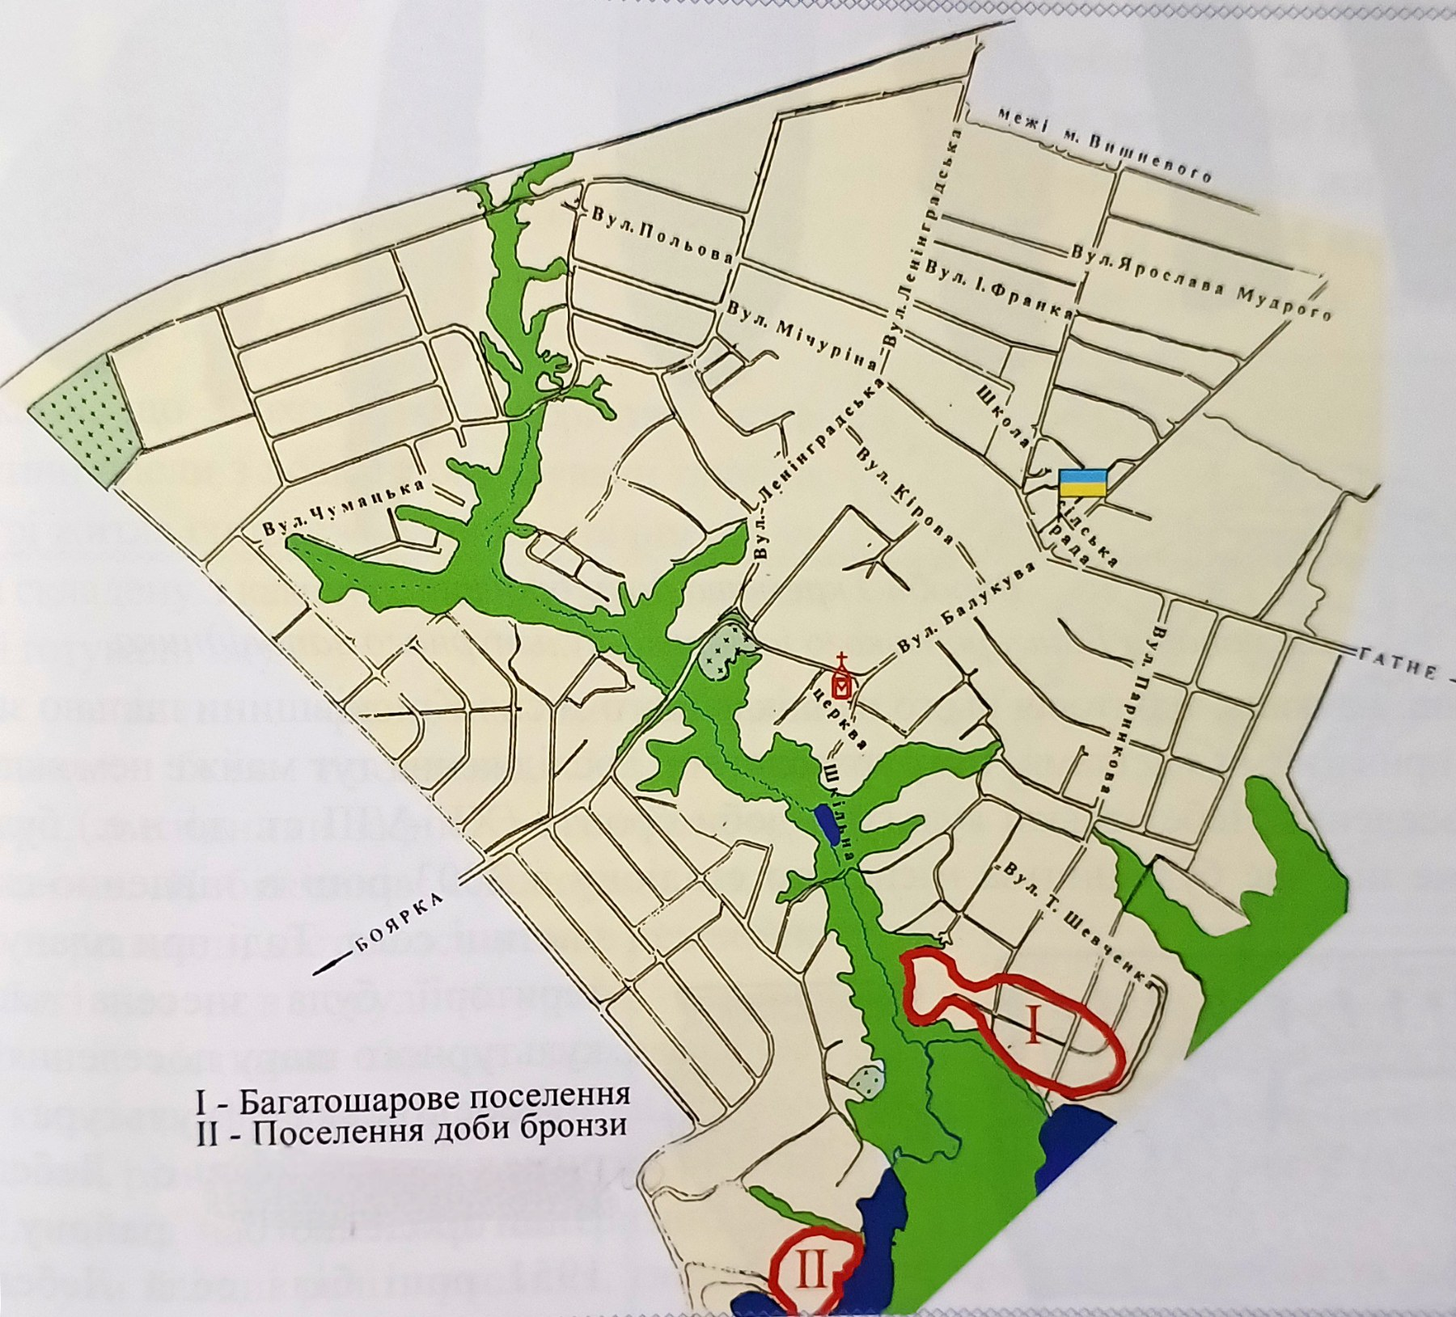
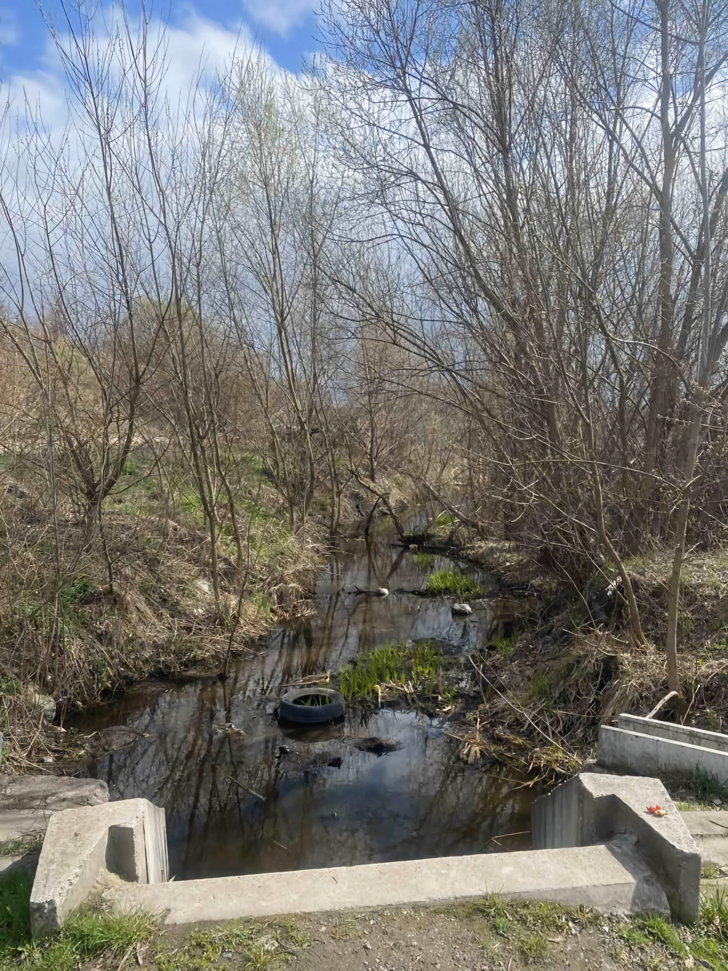
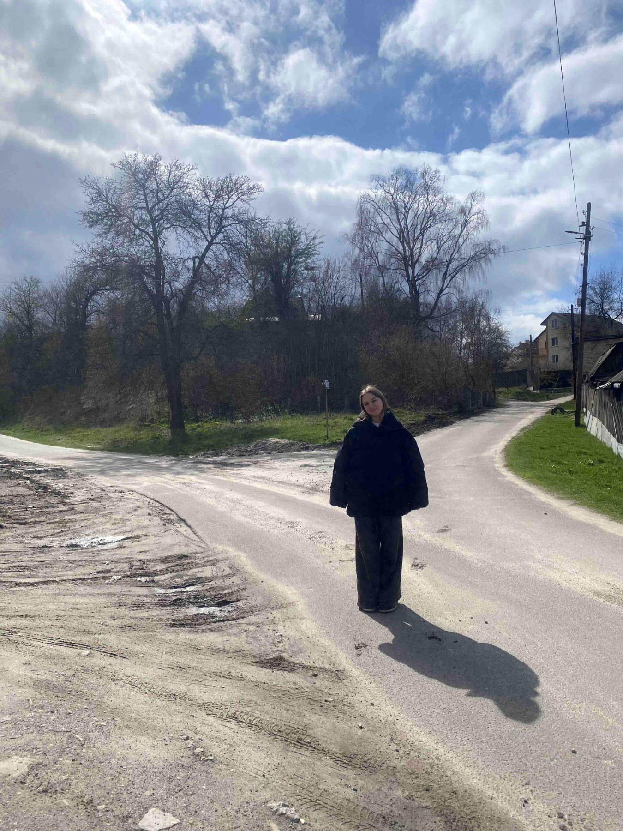
Сахравщина
У 1983 році на південно-східній околиці Крюківщини було виявлено багатошарове поселення з матеріалами скіфського та давньоруського періодів, а також фрагменти посуду доби пізнього середньовіччя. Ця місцевість привертала увагу мешканців села ще в ХІХ ст..Одну з легенд переказує видатний український краєзнавець Лаврентій Похилевич “...на горі де тепер видно сліди якогось поселення, жив колись князь Шахрай, що володів усіма навколишніми селами”.
Розташування археологічних пам’яток на околиці Крюківщини в Сахравщині.
Сучасний вигляд місцевості

Slide 6
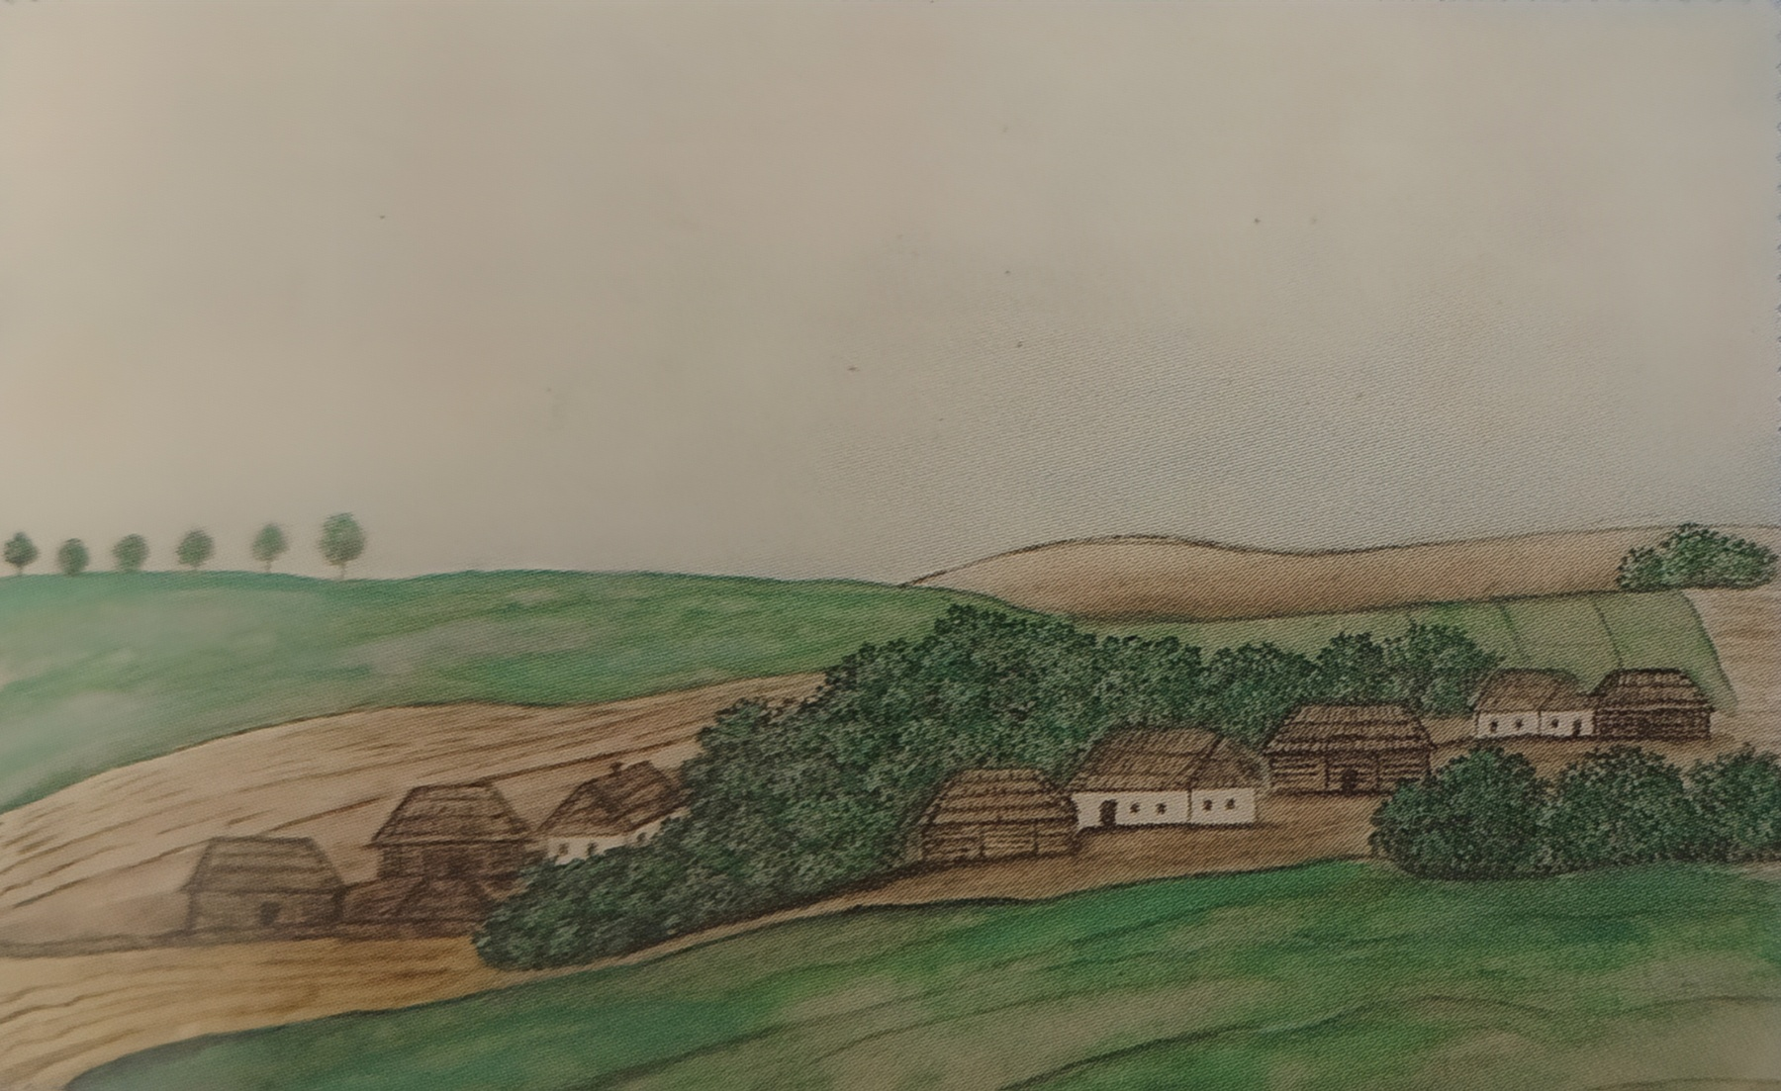
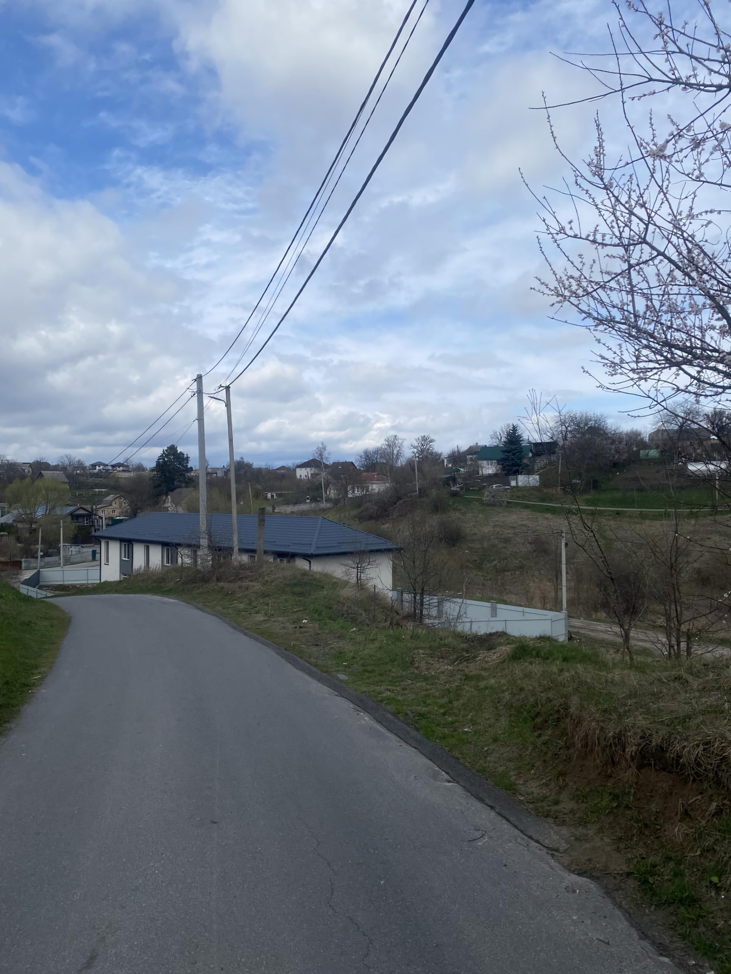
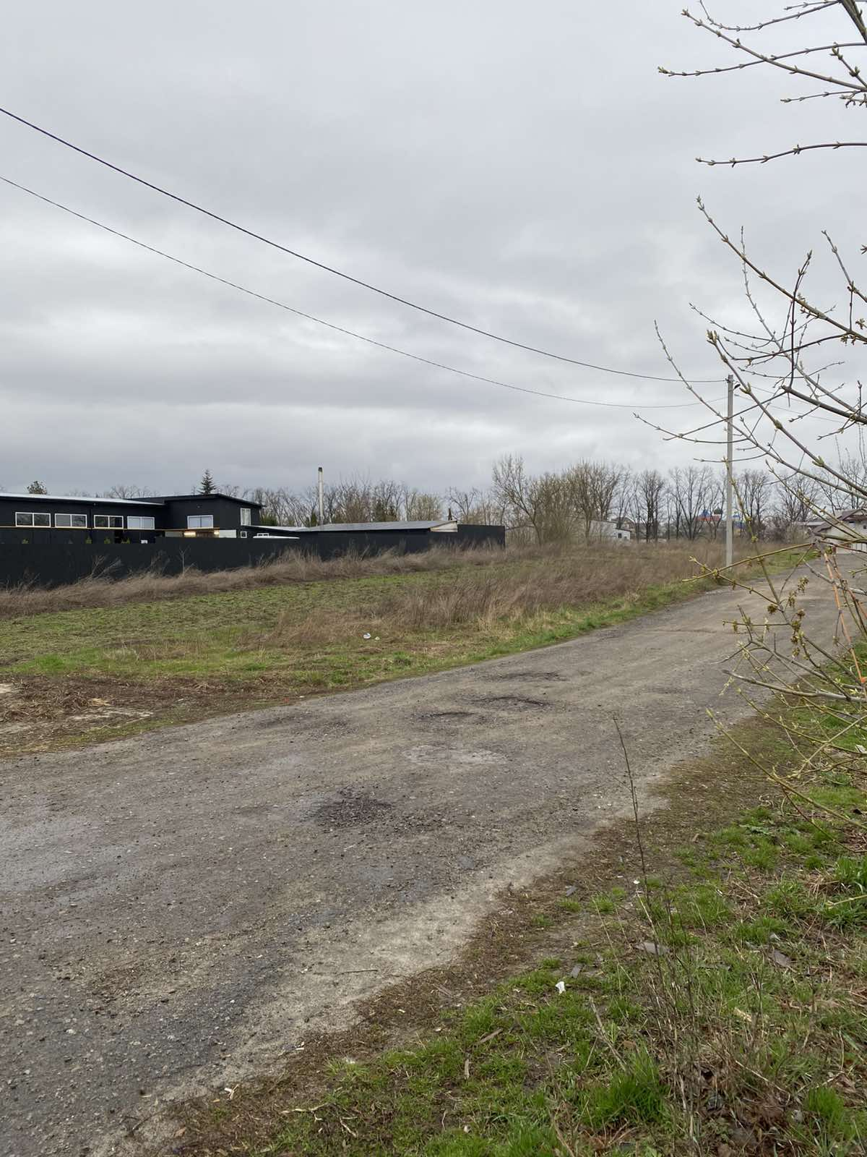
Сахравщина
Краєзнавець наводить таку легенду про виникнення цього населеного пункту: “Шахравщиною називається окрема частина села при річці Віті, заселена потомками молдавського вихідця Давида на початку минулого століття (XVIII ст.)”. В певний період часу назва Шахравщина змінилася на Сахравщину, а значна частина жителів цієї частини Крюківщини має прізвища Давиденко.
Хутір Шахравщина, малюнок з альбому Де ля Фліза, 1854 рік
Сахравщина в наш час

Slide 7
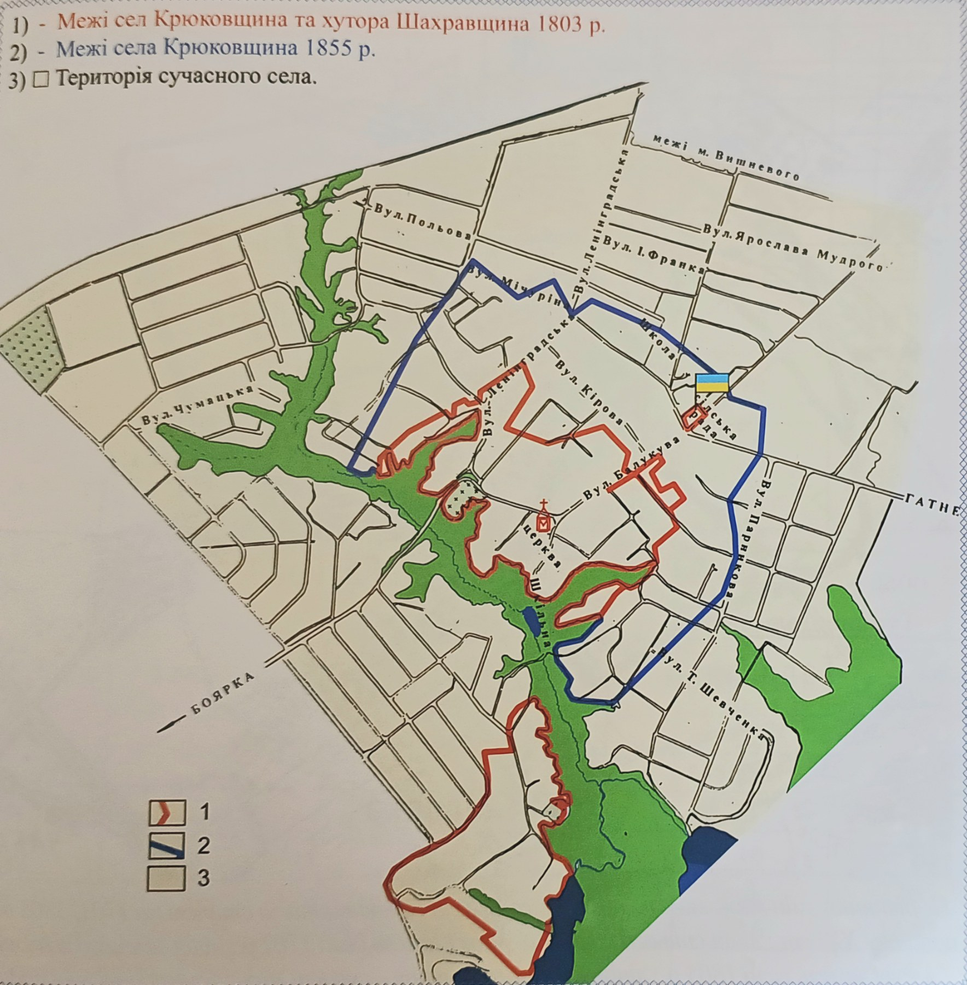
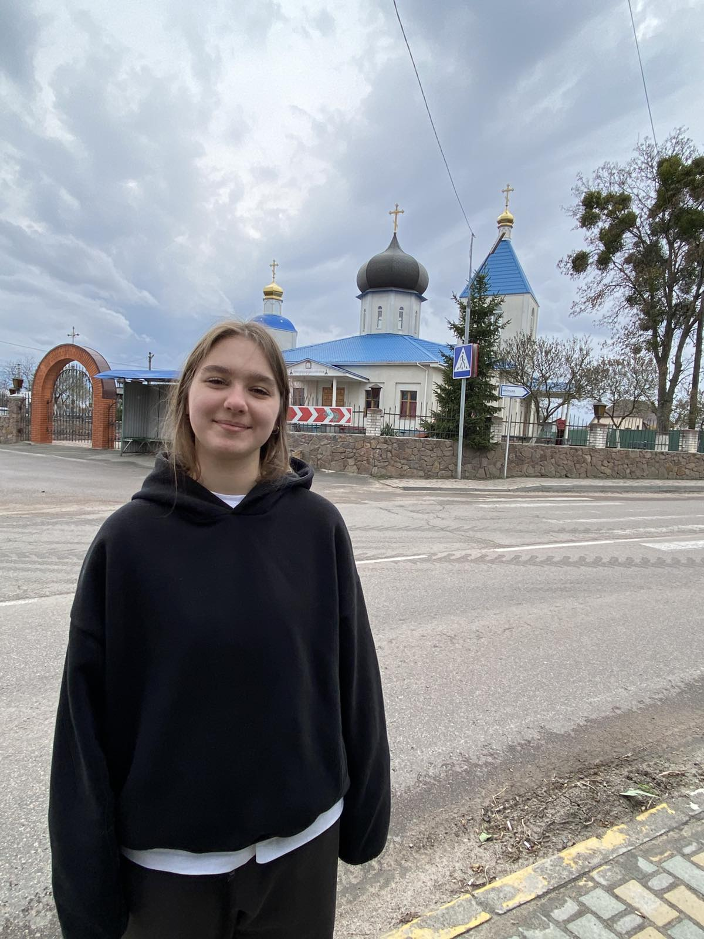
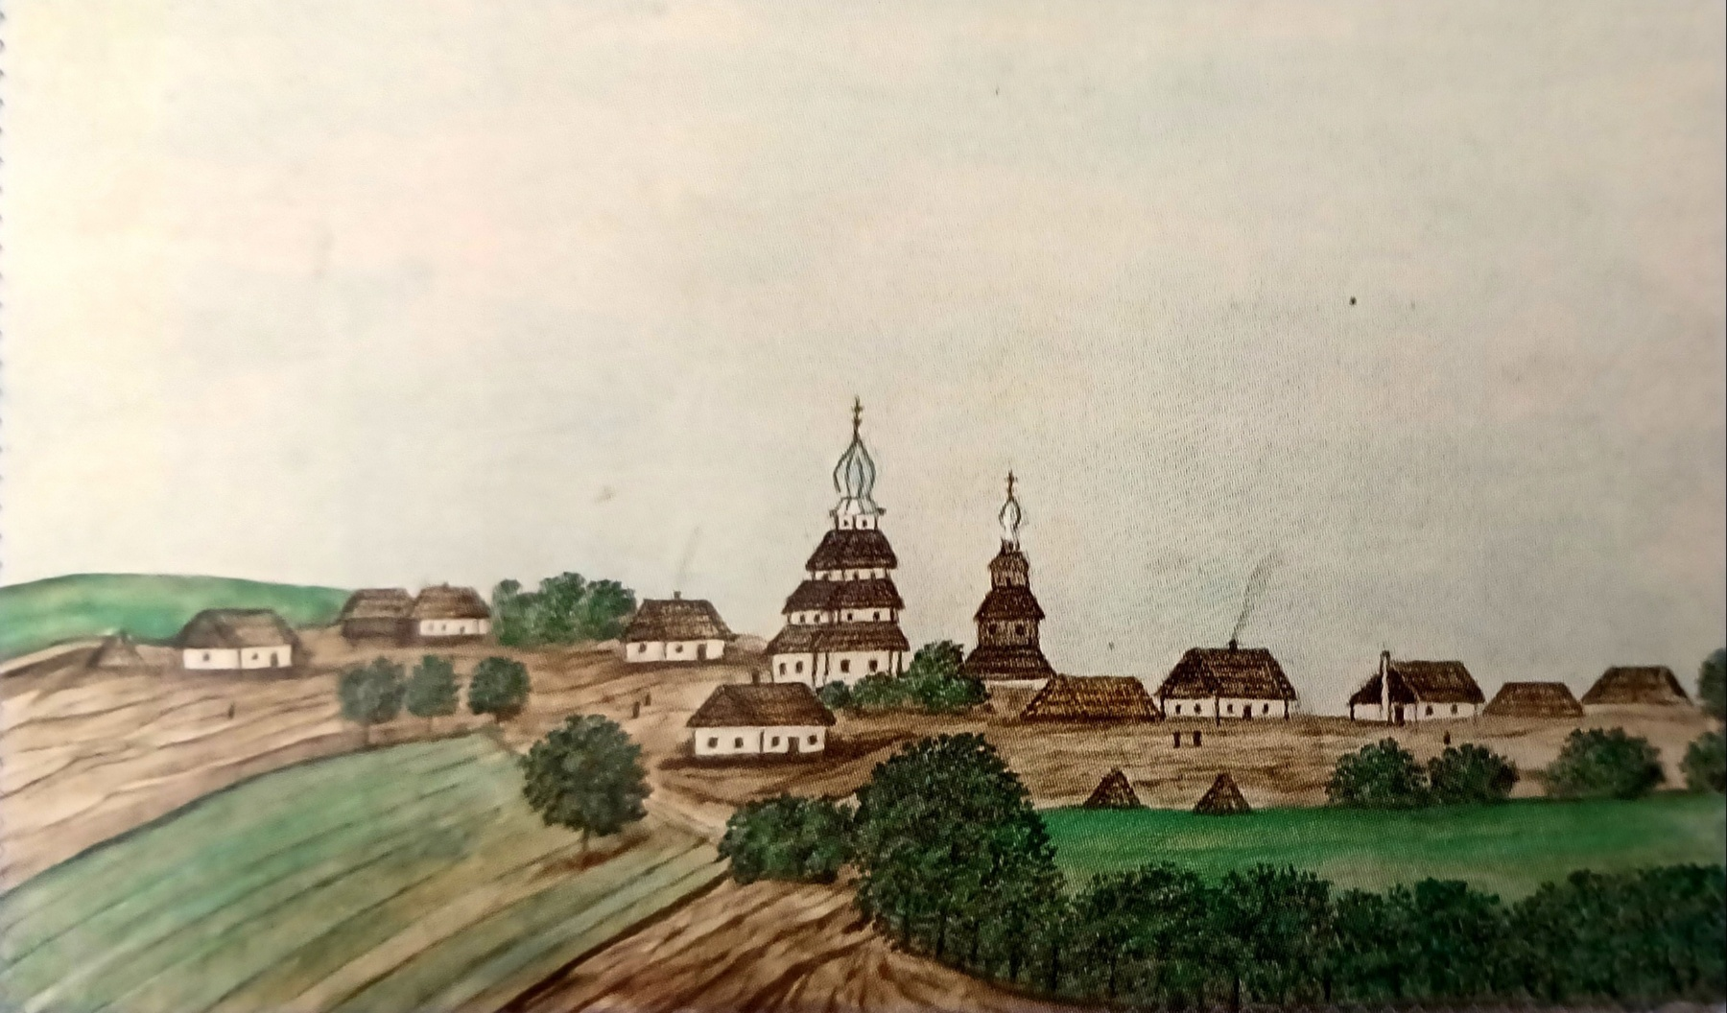
Найстаріша частина села
Території навколо церкви, центральна частина села, були заселенні найдавніше. Перша письмова згадка з’являється в 1699 році в універсалі Івана Мазепи. Гетьман пожалував угіддя Михайлівському Золотоверхому монастирю: “Гатенкою на низ до греблі Шахравского, від греблі в гору річкою Кривковською до дороги, що веде через село Кривковщину.”
Село Крюківщина. Малюнок Де ля Фліза, 1854 рік.

Slide 8
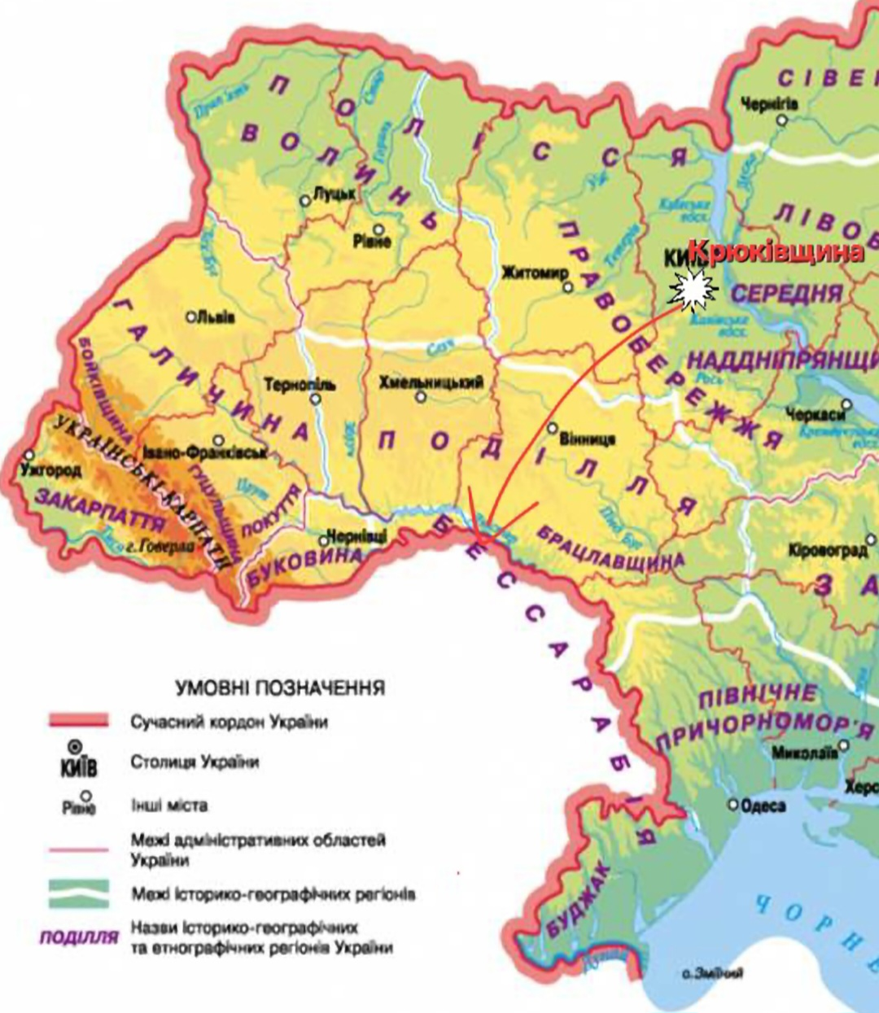
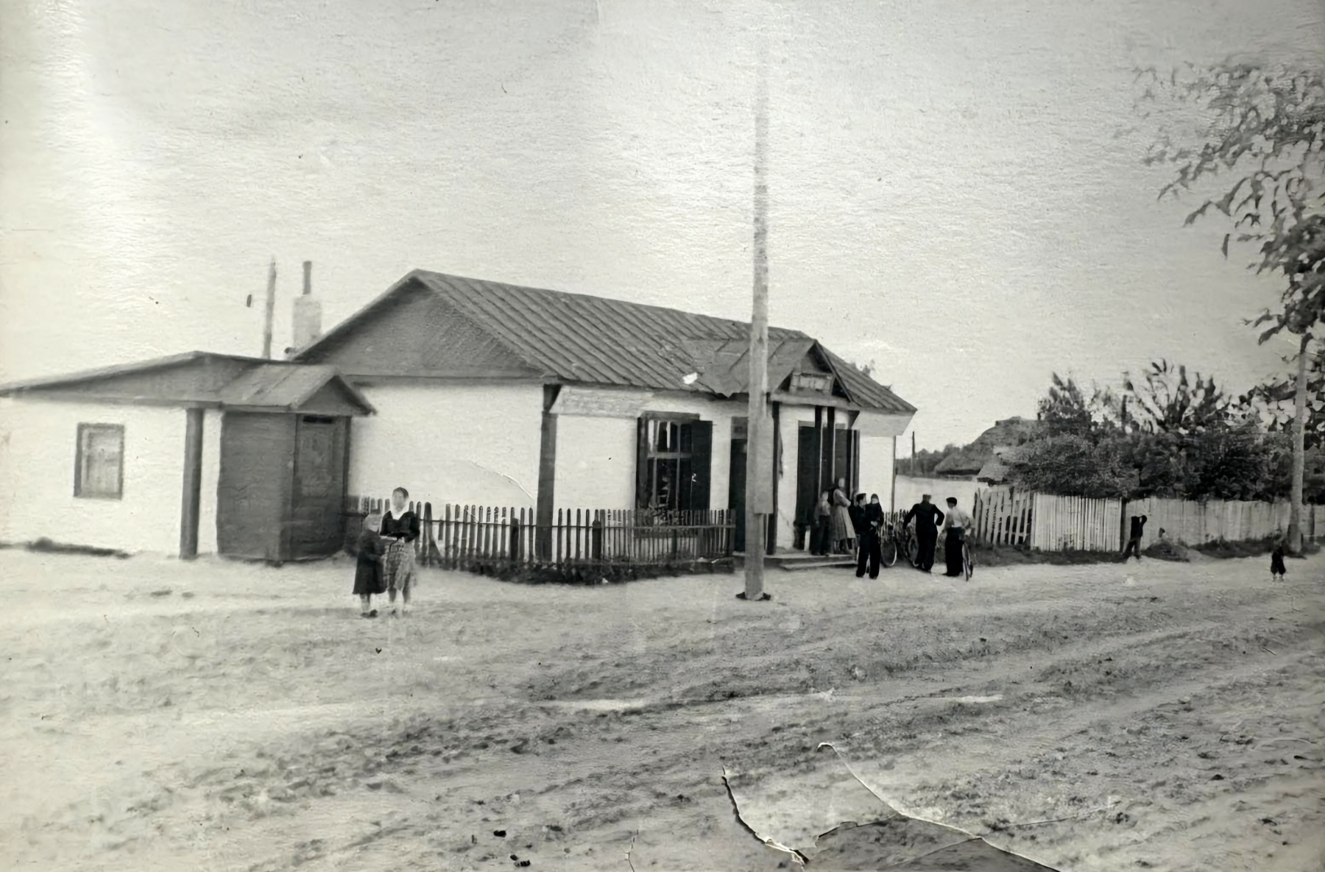
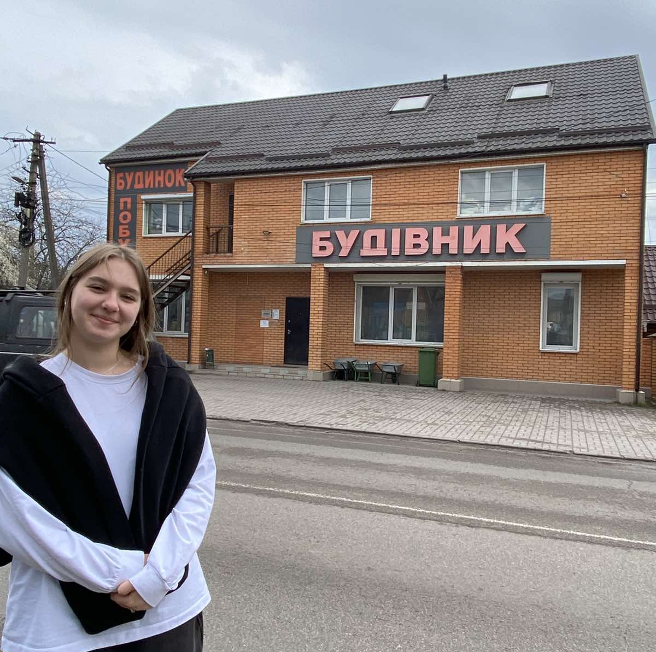
Бессарабка
Наш маршрут прямує до наступної зупинки. Групу будинків, що тут розміщені здавна називали Бессарабкою. Можливо, тому що мешканці цього кутка їздили до Бессарабії на заробітки.
Магазин на Бессарабці, сучасний вигляд.
Магазин на Бессарабці, 1957 рік. Фото з сімейного архіву.

Slide 9
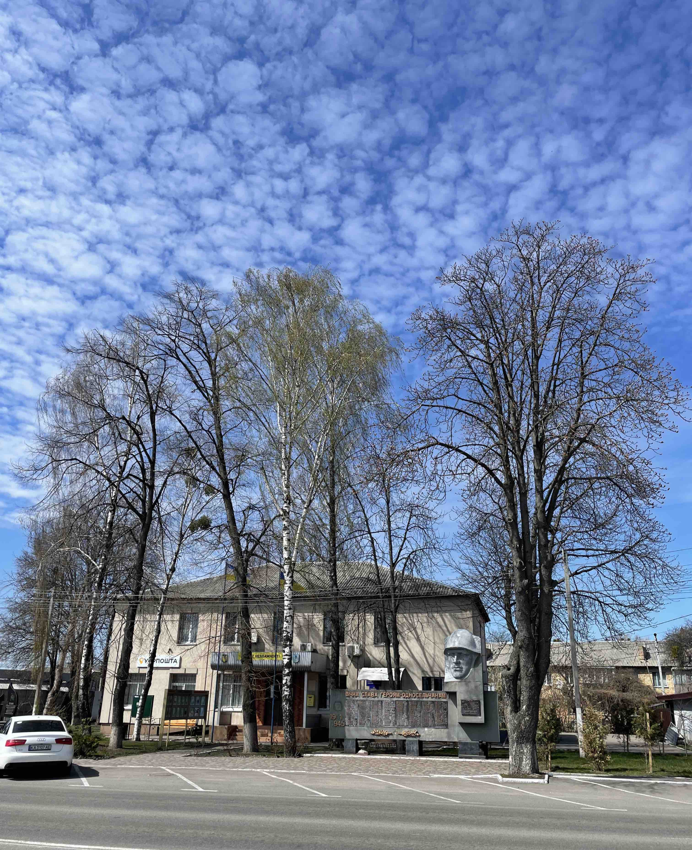
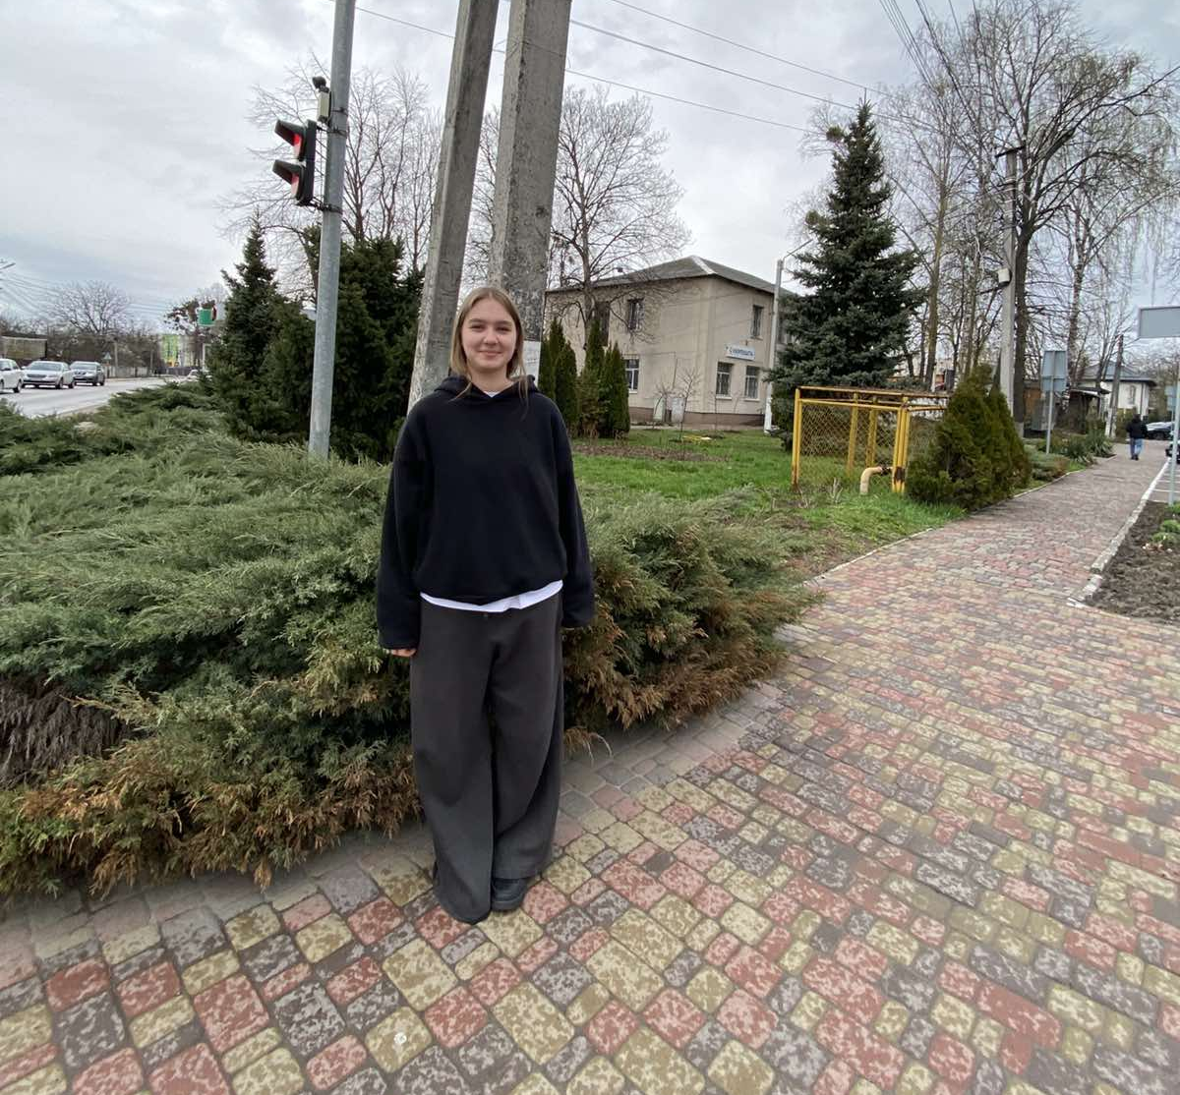
Горби
Куток Горби отримав свою назву через те, що ця місцевість здавна була найвищою точкою села. Нині тут розташовані сільська рада та ресторан, а колись там була комора, старий клуб і криниця зі смачною джерельною водою.
Сучасний вигляд місцевості.

Slide 10
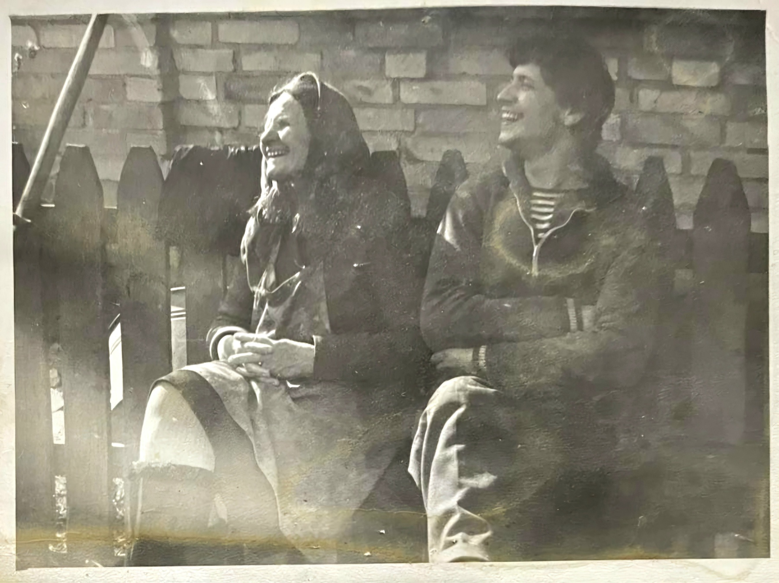
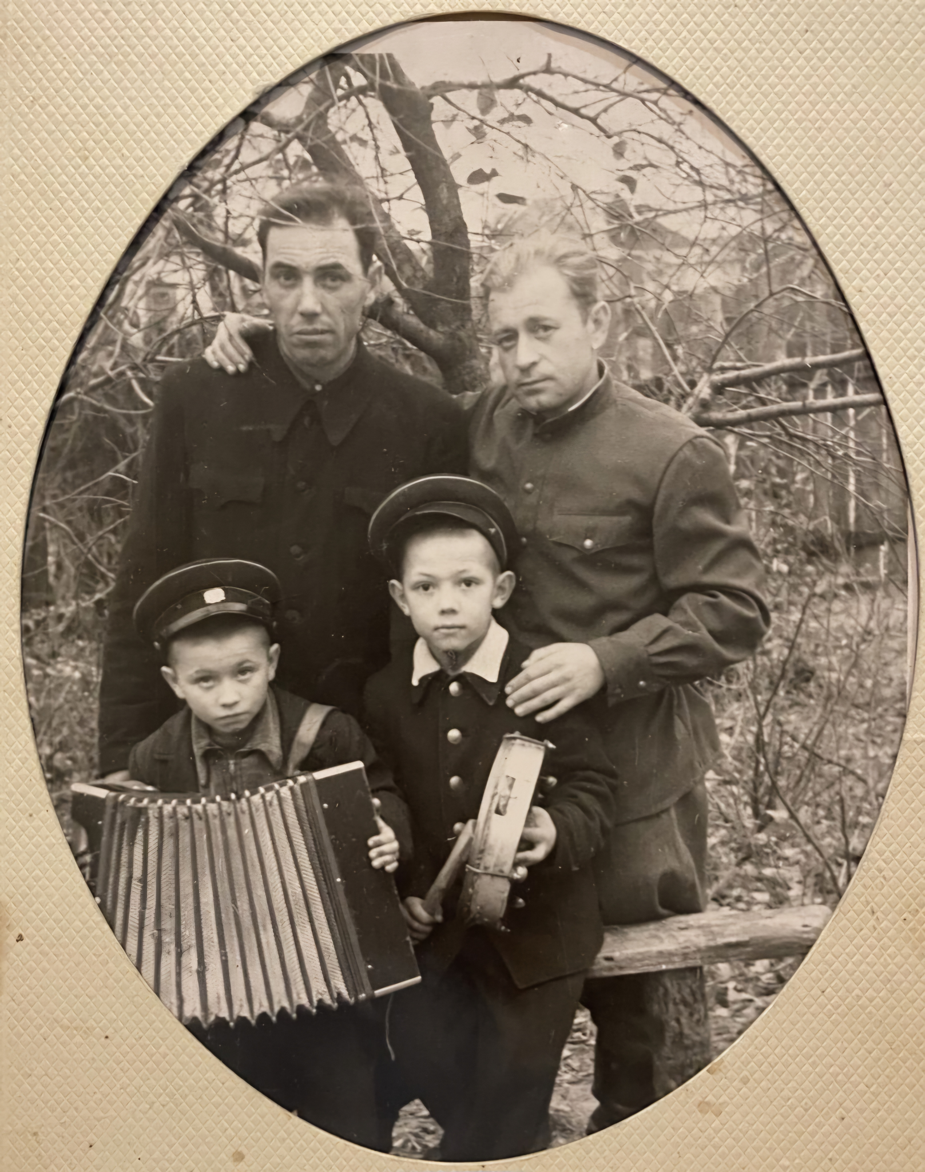
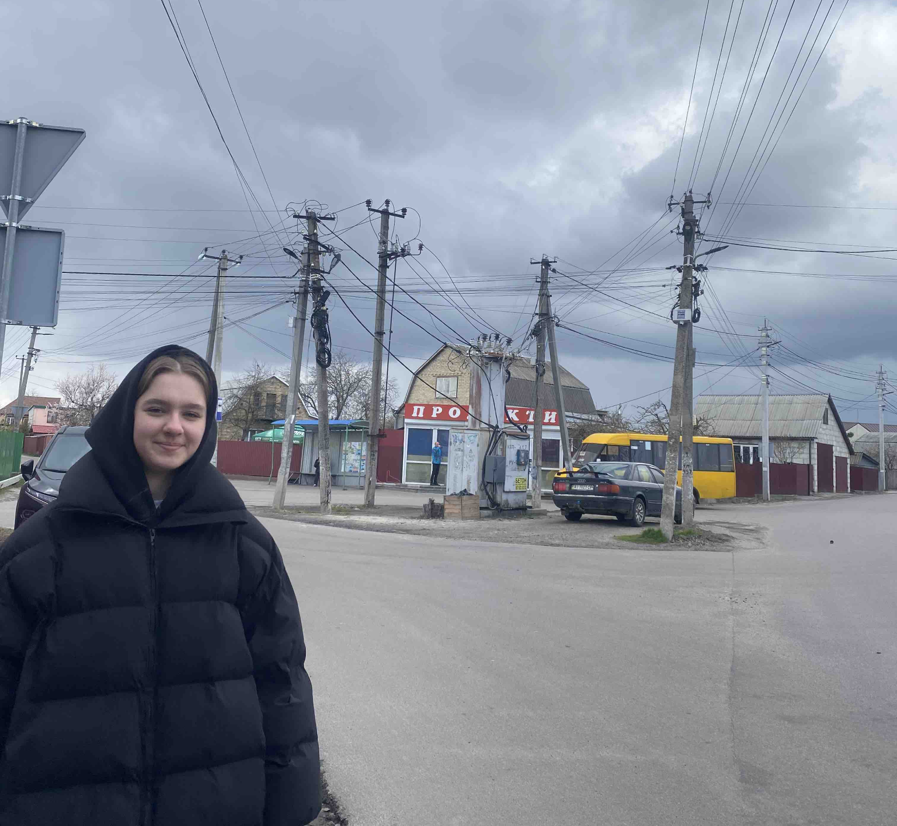
Кулаківщина
Наша подорож прямує до кутка з доволі промовистою назвою - Кулаківщина. З проголошенням в 1929 курсу на суцільну колективізацію всю худобу, засоби виробництва і землю селянам треба було звести в одне господарство і спільно працювати. Заможні селяни до вступу в колгосп ставилися обережно і не хотіли віддавати своє добро, нажите важкою працею. Хто чинив опір колективізації, то тих розкуркулювали або ж розкулачували (від російського слова “кулак” - куркуль). За частиною села, де жила переважна більшість заможних селян закріпилася назва Кулаківщина. В цьому кутку проживала сім’я мого дідуся Смаляного Михайла Івановича.
Мій дідусь з матір’ю Смаляною Варварою Кирилівною, біля свого будинку на Кулаківщині, 1979 рік.
Родини з Кулаківщини. Сімʼї Сизих та Смаляних, 1958р.
Кулаківщина. Сучасний вигляд.

Slide 11
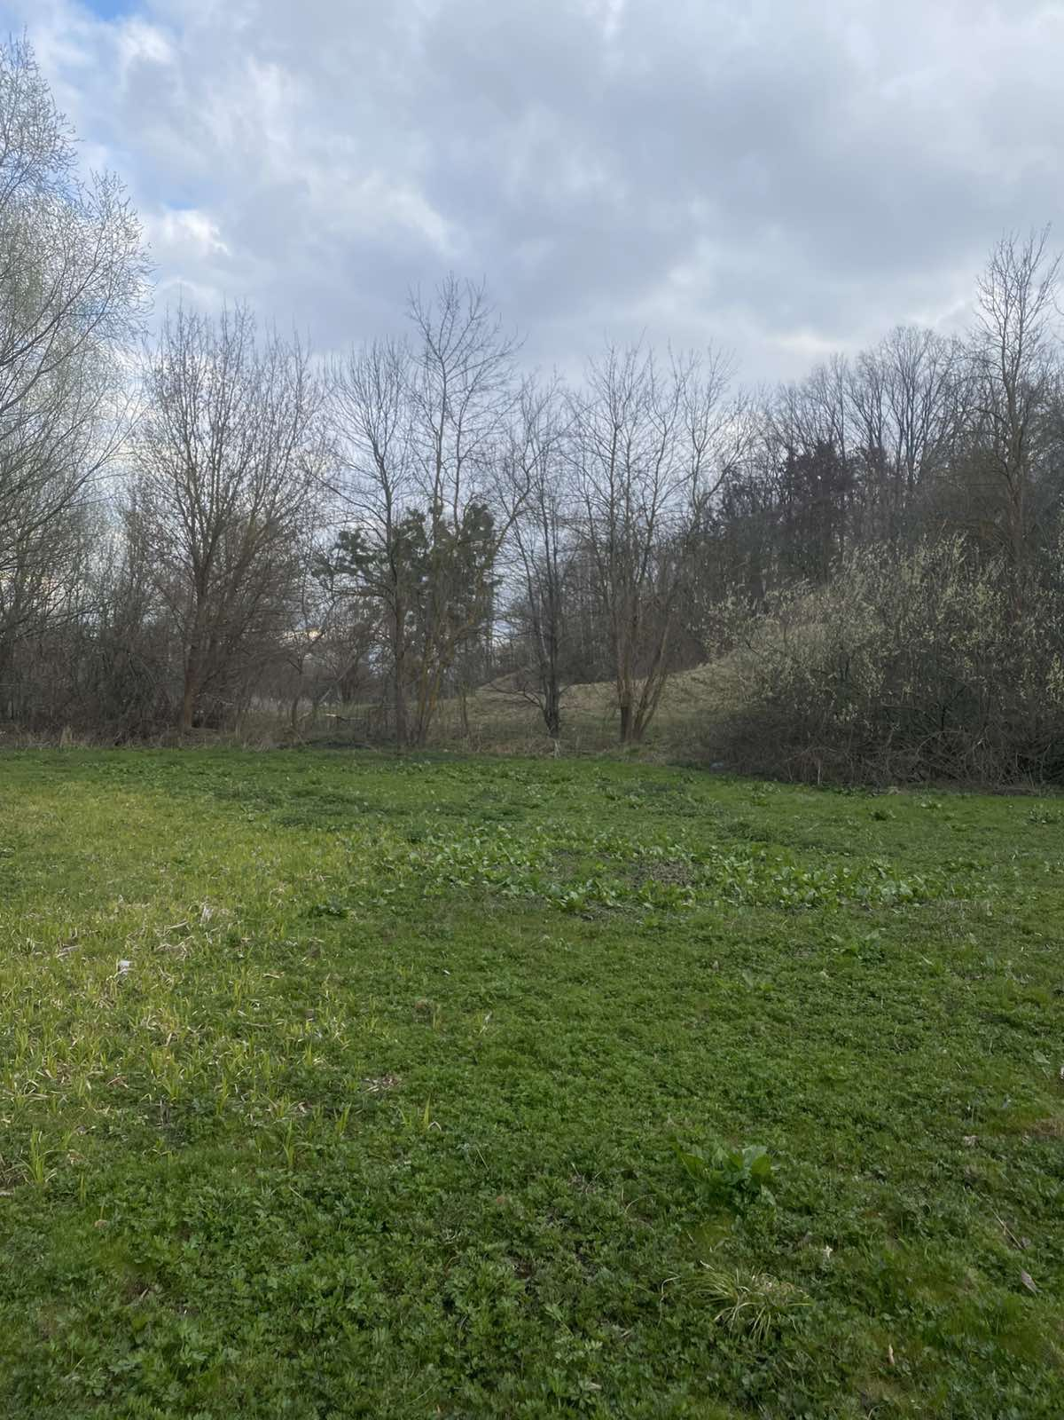
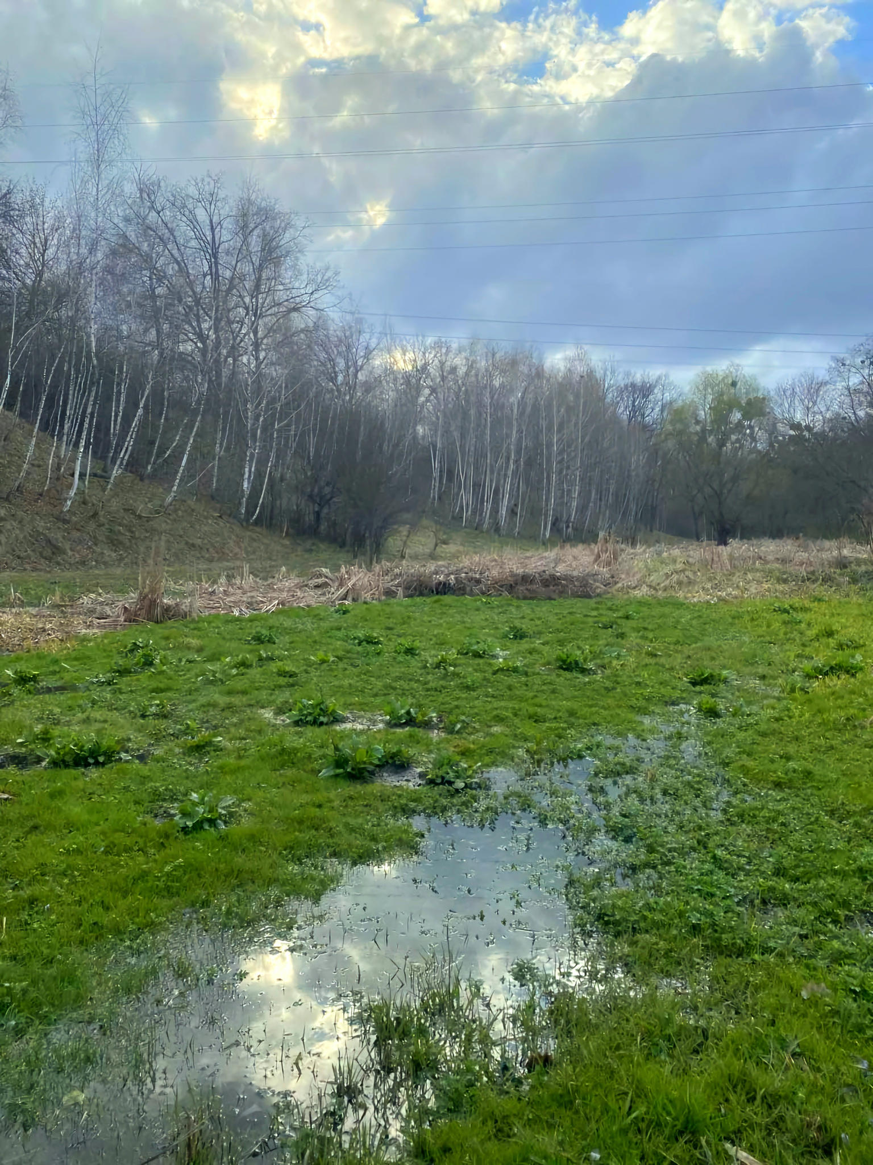
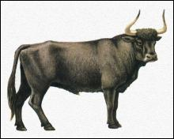
Турова долина
Місцевість під назвою “Турова долина” вперше згадується при описі меж Крюківщини в 1701 році. Дослідники пояснюють цю назву по-різному: від назви тварини тура (первісного бика), які водилися в цих краях за часів Русі-України і вимерли в XVII ст.; від власного імені Тур (можливо власника землі); від імені Тур - язичницького бога сонця і родючості або від язичницького капища, де приносили в жертву турів.
Вигляд, який мав тур за припущенням вчених.
Турова долина. Сучасний вигляд.

Slide 12
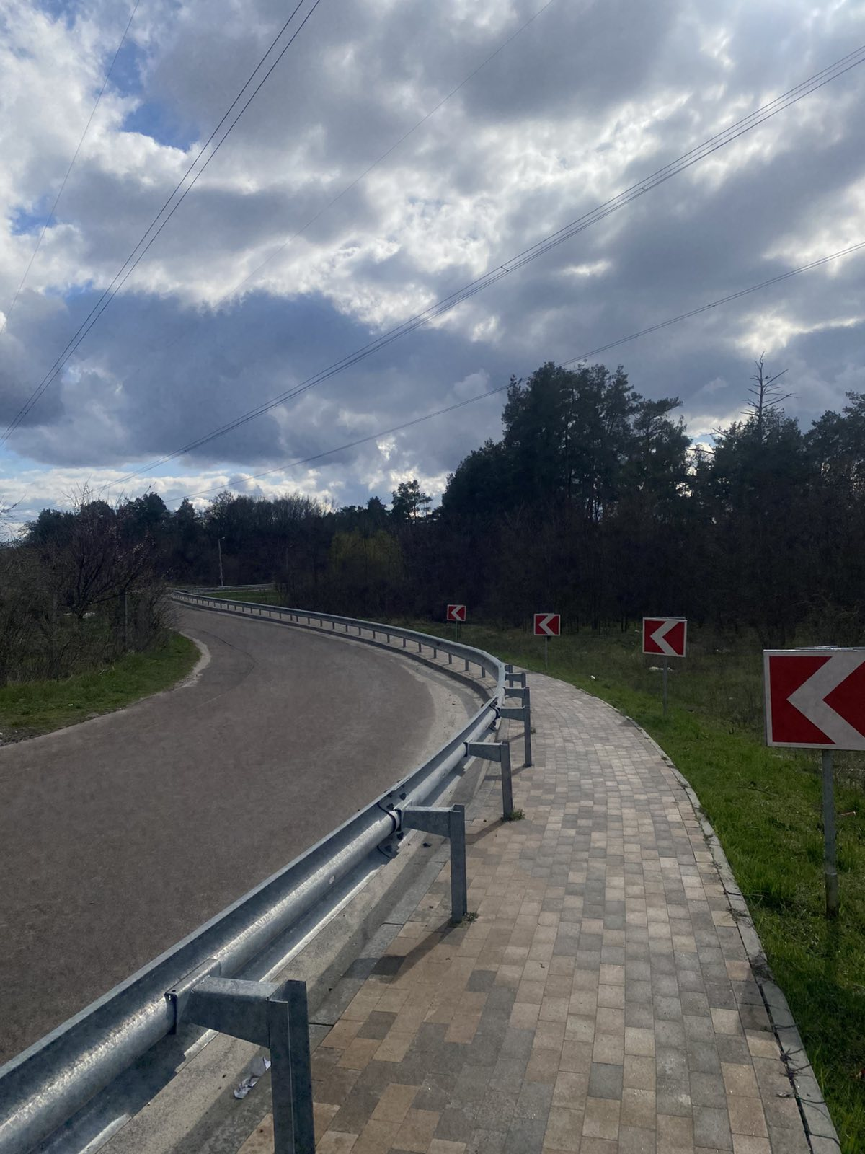
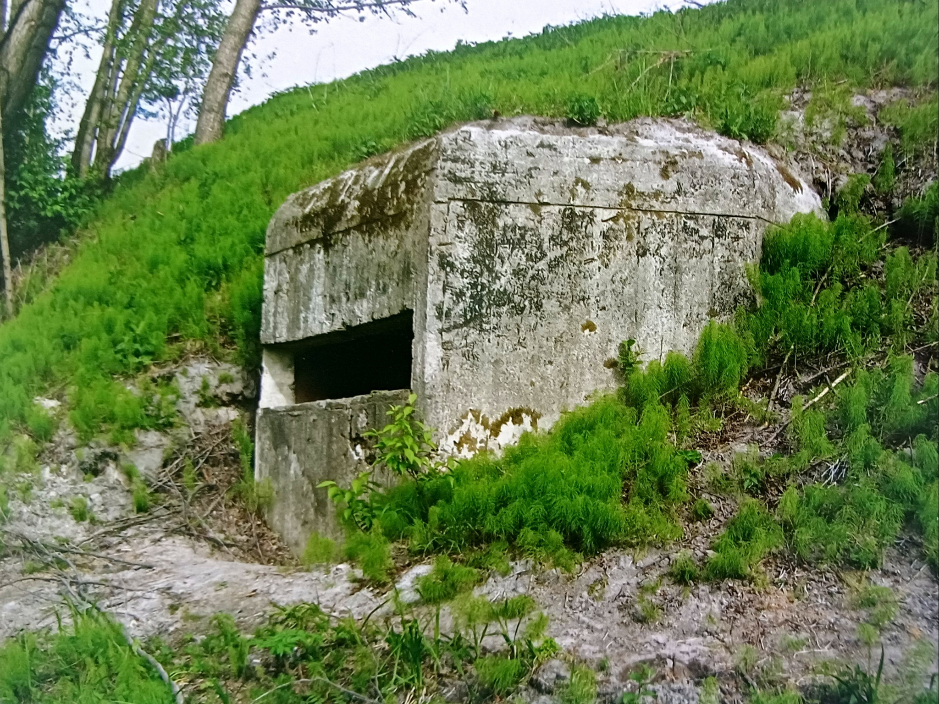
Оришки
Кінцева зупинка нашого екскурсійного маршруту - куток Оришки. Саме тут проходила лінія оборони Києва під час Другої Світової війни - перша смуга Київського укріпленого району. Ми можемо й нині побачити вцілілий малий кулеметний ДОТ, а місцеві жителі досі під час земляних робіт знаходять на городах залишки снарядів. Район заселений відносно недавно (в другій половині ХХ ст.). Так як стежка до нової частини села проходила повз хату жінки на ім’я Оришка - така назва закріпилася за місцевістю.
Дорога на Оришки. Сучасний вигляд.
Малий кулеметний одноамбразурний ДОТ в селі Крюківщина

Slide 13
Результати дослідження:
за допомогою історичних джерел, збираючи інформацію серед місцевих мешканців та використовуючи інтернет ресурси вдалося дослідити історію села Крюківщина;
визначили райони на які поділяється село та дослідили історію походження їх назв;
побудували за допомогою застосунка Google Maps екскурсійний маршрут;
здійснили подорож об’єктами маршрута та сфотографували найцікавіші ділянки.
Наукова новизна дослідження:
опрацювавши історичні джерела вдалося визначити цікаву інформацію про історію села Крюківщина, яка раніше була малодосліджена, зокрема про походження назв місцевих районів.

Slide 14
Список використаних джерел та літератури:
Бреяк О.В. Макаренко О.В. Історія села Крюківщина з найдавніших часів до початку ХХІ ст..Київ: Український видавничий консорціум, Українська конфедерація журналістів, 2011. 128 с.
Вишневе в старій фотографії: Науково популярне видання/ упорядник В.Г. Бухаров. - К.: Новий час, 2018. - 300 с.
Д. П. Де ля Фліз: Альбоми : в 2 т. Київ : Національна академія наук України, 1996–1999. Т.2. 687 с.
Землі ці Мазепу пам’ятають: За матеріалами краєзнавчого музею Крюківщинської ЗОШ. Новий день. 2006. №7. С.10.
Літопис Києво-Святошинського району/ голова редакційної ради О.В.Заєць. - К.:Українська конфедерація журналістів, 2011. 301 с.
На малюнках етнографа Де Ля Фліза є й Крюківщина: За матеріалами краєзнавчого музею Крюківщинської ЗОШ. Новий день. 2006. №2. С.14.
Похилевич Л.І. Сказания о населенных местностях Киевской губернии, Перевидання. Похилевич Л.І. Краєзнавчі праці. Біла Церква, 2005. 24 с.
Смаляний М.І. Пам’ять про рідне село: [ інтерв’ю з жителем села Крюківщина] /Смаляний Михайло; інтерв’ю вела В.Білецька. 2025.

